Slide 1
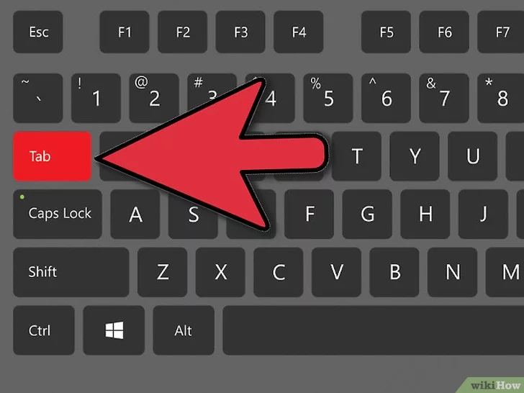



Zonder muis bestellen
Je gaat ervaren hoe het is om te navigeren op een website zonder een muis te gebruiken.
Ga achter je laptop of pc zitten. Je mag alleen het toetsenbord gebruiken. Geen muis of touchpad.
Bezoek een webwinkel en voeg een item toe aan je winkelmandje.
Ga naar je winkelmandje en pas je bestelling aan. Ga daarna ook eens naar de klantenservice.
https://nl.wikihow.com/
NB: Gebruik de Tab toets en pijltjes om te navigeren en de enter toets om iets te selecteren.
Notes:
Oefening 9 - voorkant

